Slide 1
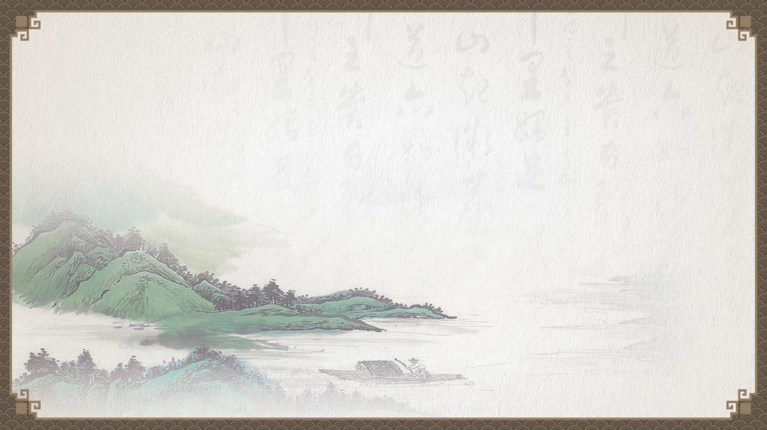
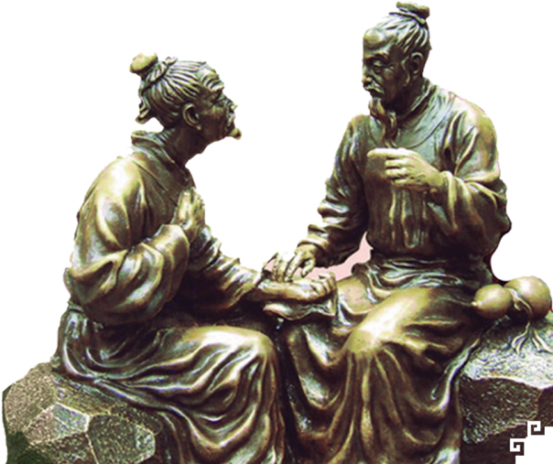
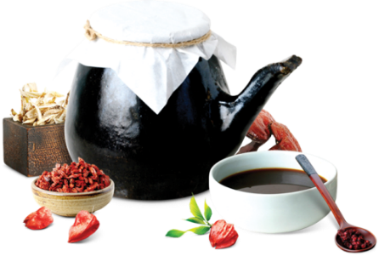
传承不泥古 创新不离宗
《汕尾市中医药传承创新发展行动方案（2021-2023年）》
政策解读
作者：八音魔琴

Slide 2
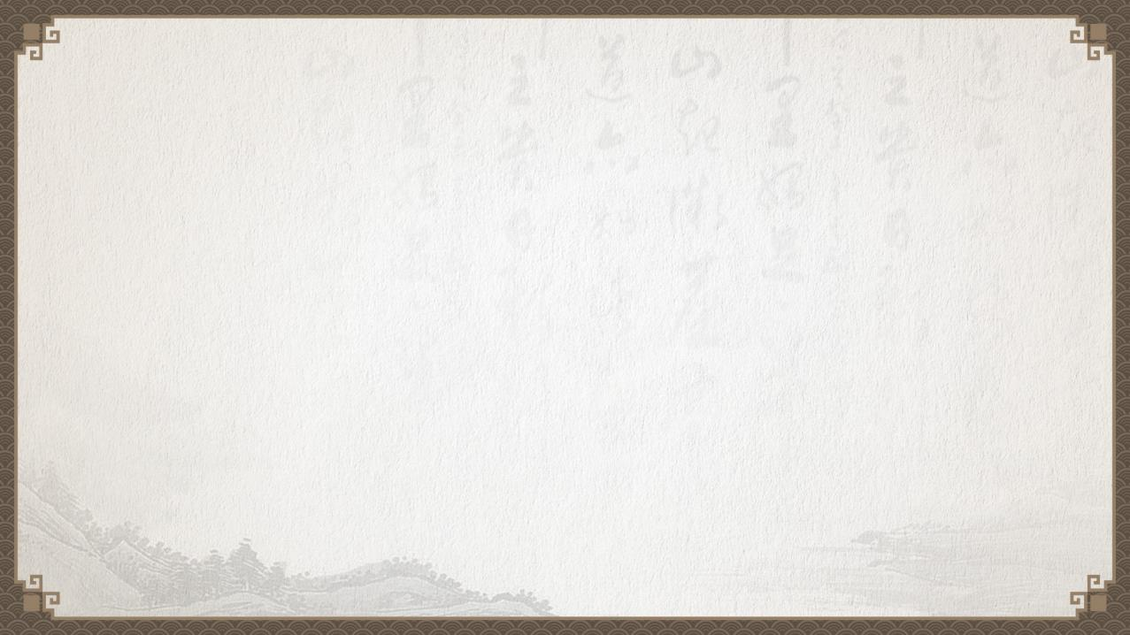
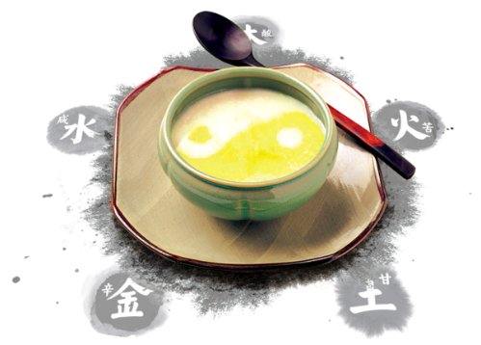
出台背景
政策依据
主要内容
大医精诚 厚德怀仁

Slide 3
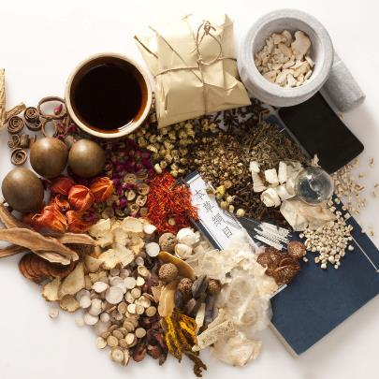
出 台 背 景
为深入贯彻习近平总书记关于中医药工作的重要论述和重要指示批示精神，全面落实省委、省政府《关于促进中医药传承创新发展的若干措施》和全省中医药大会精神，根据《广东省卫生健康委员会关于印发〈广东省中医药传承创新发展行动方案（2021－2023年）〉的通知》（粤卫〔2021〕4号）和副市长余红同志在《广东省卫生健康委员会关于印发〈广东省中医药传承创新发展行动方案（2021－2023年）〉的通知》（粤卫〔2021〕4号）上批示精神。
。

Slide 4


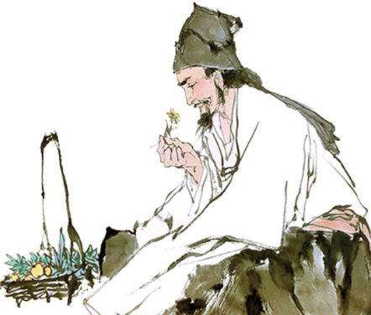

政策依据
（一）《广东省卫生健康委员会关于印发〈广东省中医药传承创新发展行动方案（2021－2023年）〉的通知》（粤卫〔2021〕4号）
（二）《汕尾市人民政府办公室关于印发“冬养汕尾•全国生态旅游示范实验区”创建工作实施方案的通知》（汕府办〔2021〕133号）

Slide 5
1
工作目标
主要内容
2
重点任务
3
保障措施

Slide 6
建设高水平中医医院
培育一批高层次中医药人才
补齐县镇村三级中医药服务短板
促进中医药传承创新
推进中医药产业高质量发展
弘扬岭南中医药文化等六个方面
工作目标
实际
请输入您的文字对实际情况进行说明

Slide 7
1
建高地，推动中医药诊疗服务能力。
2
育名医，培养和储备一批中医药人才。
3
补短板，健全中医药管理和服务体系。
重点任务
强基层，打造群众身边的中医药服务主阵地。
4
主要有七方面重点任务
5
兴产业，促进中药产业高质量发展。
6
扬文化，传承岭南中医药文化。
7
保健康，全力保障人民群众健康。

Slide 8
加快推进深汕中医医院项目建设。建设5个临床医学领域中医重点学科，建设2个中医（中西医结合）传染病学重点学科，培养多学科融合的疫病防治中医人才，打造一支高水平的中医医疗救治队伍。
重点任务
建高地，推动中医药诊疗服务能力。

Slide 9
落实省“葛洪中医药人才计划”，培养和造就4名中医药领军人才，落实省中医师承“薪火工程”，开展对口师承带教、铸造6名中医专家，带教12名基层人员，推动名医资源辐射基层。
重点任务
育名医，培养和储备一批中医药人才。

Slide 10
县级卫生健康行政管理部门设置中医股，实现综合医院中医科设置全覆盖。全面完成3家县级公立中医院升级改造建设任务，全市县级公立中医院床位数达到700张。到2023年底，力争各县（市、区）二级甲等中医医院全覆盖。推进海丰县中医医院感染科综合大楼建设，加强海丰县、陆河县中医医院发热诊室建设，完成陆丰市中医医院发热门诊改造建设。
重点任务
补短板，健全中医药管理和服务体系。

Slide 11
推进三级甲等中医院与县级中医院“组团式”紧密型帮扶工作，建立专科联盟。全面完成基层中医馆建设，实施基层中医馆能力再提升工程。推进家庭医生中医药签约服务。
重点任务
强基层，打造群众身边的中医药服务主阵地。

Slide 12
加强中医药产业项目合作，引进大型中医药项目，加快在建项目早日建成投产形成规模。结合我市“冬养汕尾”生态旅游示范区创建工作，充分利用汕尾气候适宜、空气清新、交通便捷、风景优美的优势，引进中医养生康复项目，打造一批融合中医药与旅游于一体的“中医药特色小镇”，形成“候鸟式”养老首选之地。
重点任务
兴产业，促进中药产业高质量发展。

Slide 13
建设市级中医药文化科普宣传教育基地和中医药文化宣传平台，积极创建省级中医药文化宣传教育基地，建设市城区、海丰县、陆丰市示范性中医药健康文化知识角，提升人民群众中医药文化素养。
重点任务
扬文化，传承岭南中医药文化。

Slide 14
实施中医优势病种强优提质工程，开展中医“治未病”健康工程，实施中医药康复服务能力提升工程，力争2022年底前实现全市县级中医院康复科设置全覆盖。扎实开展“治未病”项目，实现全市中医“治未病”服务网络全覆盖。
重点任务
保健康，全力保障人民群众健康。

Slide 15
保障措施
一是提高认识，加强领导。市卫生健康局牵头对行动方案项目实施执行情况进行督导检查，并将结果纳入到医改考核中。
二是明确职责，狠抓落实。各项任务牵头部门和项目实施单位要将重点任务建设责任分解落实到人，编制项目实施的“时间表”和“路线图”。
添加
标题
保障措施
三是完善政策，加大投入。各级政府要加大对中医药事业发展投入力度，将中医药事业发展所需经费列入本级财政预算。
四是提高待遇，引进人才。落实“红海扬帆人才计划”，积极引进高层次中医人才。提高公立医疗机构的分配自主权，完善岗位绩效工资制度，调动人才工作积极性。
添加
标题

